Slide 1
Kasih
Tiada Penghujung
14 Julai 2017 / 20 Syawal 1438

Slide 2
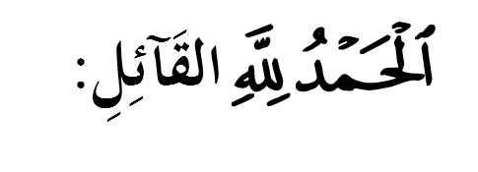
ﯛ ﯜ ﯝ ﯞ ﯟ ﯠ ﯡ ﯢ ﯣ ﯤ ﯥ ﯦ ﯧ ﯨ ﯩ ﯪ ﯫ ﯬ ﯭ ﯮ ﯯ ﯰ ﯱ
سورة التحريم

Slide 3
أَشْهَدُ أَنْ لاَ إِلَهَ إِلاَّ اللهُ وَحْدَهُ لاَ شَرِيْكَ لَهُ، وَأَشْهَدُ أَنَّ سَيِّدَنَا وَنَبِيَّنَا مُحَمَّدا عَبْدُهُ وَرَسُوْلُهُ. اَللَّهُمَّ صَلِّ وَسَلِّمْ وَبَارِكْ عَلَى سَيِّدِنَا مُحَمَّدٍ خَاتَمِ الْأَنبِيَاءِ وَالْمُرْسَلِيْنَ وَعَلى آلِهِ وَصَحْبِهِ أَجْمَعِيْنَ. أَمَّا بَعْدُ، فَيَا عِبَادَ اللهِ اتَّقُوا اللهَ، أُوْصِيْكُمْ وَإِيَّايَ بِتَقْوَى اللهِ وَطَاعَتِهِ لَعَلَّكُمْ تُرْحَمُوْنَ.

Slide 4
PESANAN TAQWA
meningkatkan ketakwaan
Mudah-mudahan kehidupan ini mendapat keberkatan di dunia dan di akhirat
meninggalkan segala larangan
melaksanakan segala perintah

Slide 5
Tajuk Khutbah :
Kasih
Tiada Penghujung

Slide 6
Kasih sayang merupakan salah satu kesempurnaan yang ada pada diri manusia.
digalakkan ke atas setiap umat Islam untuk diamalkan.
setiap insan mahu diri mereka disayangi
menjadi harapan kita bahawa masyarakat hari ini dan akan datang adalah sebuah masyarakat yang penuh dengan semangat kasih sayang,
bekerjasama, dapat mengembalikan maruah dan kekuatan perpaduan sesama muslim.
Nilai-nilai kasih sayang dalam pembentukan sahsiah diri ini amat penting, lebih-lebih lagi apabila ia meresap ke dalam keluarga dan masyarakat kita.

Slide 7
Dalam ajaran Islam terdapat banyak ayat al Quran dan Hadis yang menyeru ke arah memupuk semangat kasih sayang antara sesama kita.
Salah seorang individu penting yang wajib kita sayangi ialah ayah.
Ayah merupakan insan teristimewa yang bertindak memayungi sesebuah keluarga dan bertanggungjawab ke atas keselamatan serta kesejahteraan sesebuah keluarga.

Slide 8
berbuat baik ke atas ayah diperintahkan oleh Allah SWT
ﮗ ﮘ ﮙ ﮚ ﮛ ﮜ ﮝ ﮞ ﮟ ﮠ ﮡ ﮢ ﮣ ﮤ ﮥ ﮦ ﮧ ﮨ ﮩ ﮪ ﮫ ﮬ ﮭ ﮮ ﮯ ﮰ
Maksudnya:
“Dan Tuhanmu telah perintahkan, supaya engkau tidak menyembah melainkan kepada-Nya, dan hendaklah engkau berbuat baik kepada kedua ibu bapa. Jika salah seorang dari keduanya, atau kedua-duanya sekali, sampai kepada umur tua dalam jagaan dan peliharaanmu, maka janganlah engkau berkata kepada keduanya sekalipun perkataan 'ah', dan janganlah engkau menengking mereka, tetapi katakanlah kepada mereka perkataan yang mulia.”
surah al Isra’ ayat 23

Slide 9
Allah SWT menjelaskan bahawa ruang lingkup ibadah itu meliputi hubungan akidah yang mantap dan diikuti dengan hubungan kekeluargaan dengan berbuat baik kepada kedua ibu bapa.
Ini jelas menunjukkan betapa tingginya nilai berbuat baik kepada ibu dan bapa di sisi Allah SWT.
Malahan ungkapan dalam ayat ini juga merangsang kesedaran untuk berbuat baik dan perasaan kasih sayang dihati anak-anak yang semakin lama semakin kurang menoleh kepada ayah-ayah dan ibu-ibu mereka.

Slide 10
institusi keluarga berdepan dengan pelbagai masalah terutama sekali kaum bapa.
masalah yang sering dihadapi oleh kaum bapa adalah berkenaan perbelanjaan pendidikan anak-anak, perbelanjaan keperluan keluarga serta masalah disiplin anak-anak remaja.
tinjauan pendapat yang telah dilaksanakan oleh Lembaga Perancang Penduduk Keluarga Negara (LPPKN) pada 2014, 93.8% responden dari kalangan kaum bapa menyatakan pernah berasa dihargai oleh anak-anak.
bentuk penghargaan tersebut seperti ucapan penghormatan, pemberian hadiah dan perhatian yang diberikan.

Slide 11
bapa harus bijak meluangkan lebih banyak masa melakukan aktiviti berfaedah bersama anak-anak,
memberi keutamaan kepada ahli keluarga, bijak merancang sumber kewangan dan masa serta sentiasa mencari pengetahuan dan idea baharu bagi memperkayakan seni kebapaan.
anak-anak pula jangan mudah lupa kepada pengorbanan ibu dan bapa.
Usahlah kita sentiasa diingatkan oleh ibu bapa supaya menjaga dan membela mereka,
tetapi sebaliknya kita anak-anaklah yang sepatutnya sedar dan bersungguh-sungguh mengingatkan diri sendiri akan kewajiban menjaga ibu dan bapa.

Slide 12
Mengasari orang yang lemah seperti ibu bapa yang sudah tua menjadi antara isu yang perlu diberikan tumpuan dan ditangani dengan cara berkesan.
Tingkah laku sebegini dilihat sebagai satu cabaran baru yang tidak boleh dipandang sepi.
Jika tidak di atasi, nescaya ramai ibu bapa yang mengalami tekanan perasaan dan emosi terbelenggu dengan rasa ketakutan dengan situasi yang dilaluinya.
Kesan psikologi terhadap mereka boleh mendorong kepada pelbagai penyakit mental dan fizikal.
Sesungguhnya umur tua itu mempunyai kehormatan dan kelemahannya yang tersendiri.
Saat itu, mereka sangat memerlukan tempat menumpang dan berlindung yang selamat. Siapa lagi jika bukan di sisi anak-anak.
Oleh itu, kita dilarang mengeluarkan kata-kata yang tiada adab dan sopan yang membayangkan rasa bosan dan marah kepada mereka.

Slide 13
ﭶ ﭷ ﭸ ﭹ ﭺ ﭻ ﭼ ﭽ ﭾ ﭿ ﮀ ﮁ ﮂ ﮃ ﮄ ﮅ ﮆ
Maksudnya:
“Dan Kami wajibkan manusia berbuat baik kepada kedua ibu bapanya; ibunya telah mengandungnya dengan menanggung kelemahan atas kelemahan dan menceraikan susunya dalam masa dua tahun; bersyukurlah kepada-Ku dan kepada kedua ibu bapamu; dan kepada Akulah tempat kembalimu.”
Surah Luqman ayat 14

Slide 14
Dengan rasa kasih sayang, seseorang dapat merasai penderitaan yang dialami oleh ibu dan bapa mereka.
Dengan rasa kasih sayang, mereka berusaha untuk menghilangkan penderitaan yang menimpa ibu dan bapa mereka.
Tanpa rasa kasih sayang, manusia akan menjadi hina bahkan lebih hina daripada binatang yang buas.

Slide 15
Dalam menjalani kehidupan ini, marilah kita mengambil peluang untuk sentiasa menghargai jasa dan pengorbanan murni insan yang bergelar bapa.
Tuntasnya, kesejahteraan keluarga bermula daripada ikatan kasih sayang yang erat.
Utamakanlah keluarga dengan kasih sayang kerana kasih sayang membawa bahagia.

Slide 16
khatib ingin mengingatkan kepada jemaah sekalian beberapa intipati penting
Pertama: | Menjadi kewajiban anak soleh menjaga air muka dan maruah ibu bapa melalui tingkah laku dan pertuturan yang terpuji.
Kedua: | Kecemerlangan insan boleh dicontohi melalui keperibadian unggul Nabi Muhammad SAW.
Ketiga: | Bermuhasabah dan membuat penilaian prestasi akhlak diri sendiri dari masa ke masa supaya kita kekal berakhlak sebagai seorang muslim.

Slide 17
ﭷ ﭸ ﭹ ﭺ ﭻ
ﮬ ﮭ ﮮ ﮯ ﮰ ﮱ ﯓ ﯔ ﯕ ﯖ ﯗ ﯘ ﯙ ﯚ ﯛ ﯜ ﯝ ﯞ ﯟ

Slide 18
Maksudnya:
“Sesungguhnya orang yang benar-benar beriman ialah orang yang percaya kepada Allah dan Rasul-Nya, kemudian mereka tidak ragu-ragu lagi, serta mereka berjuang dengan harta benda dan jiwa mereka pada jalan Allah; mereka itulah orang yang benar.”
(Surah al-Hujurat: 15)

Slide 19
بَارَكَ اللهُ لِيْ وَلَكُمْ بِالْقُرْآنِ الْعَظِيْمِ وَنَفَعَنِي وَإِيَّاكُمْ بِمَا فِيْهِ مِنَ الأيَاتِ وَالذِّكْرِ الْحَكِيْمِ وَتَقَبَّلَ مِنِّي وَمِنْكُمْ تِلاوَتَهُ إِنَّهُ هُوَ السَّمِيعُ الْعَلِيْمُ. أَقُوْلُ قَوْلِيْ هَذَا وَأَسْتَغْفِرُ اللهَ الْعَظِيْمَ لِيْ وَلَكُمْ وَلِسَائِرِ الْمُسْلِمِيْنَ وَالْمُسْلِمَاتِ وَالْمُؤْمِنِيْنَ وَالْمُؤْمِنَاتِ الأَحْيَاءِ مِنْهُمْ وَالأَمْوَاتِ، فَاسْتَغْفِرُوْهُ، إِنَّهُ هُوَ الْغَفُوْرُ الرَّحِيْمُ

Slide 20
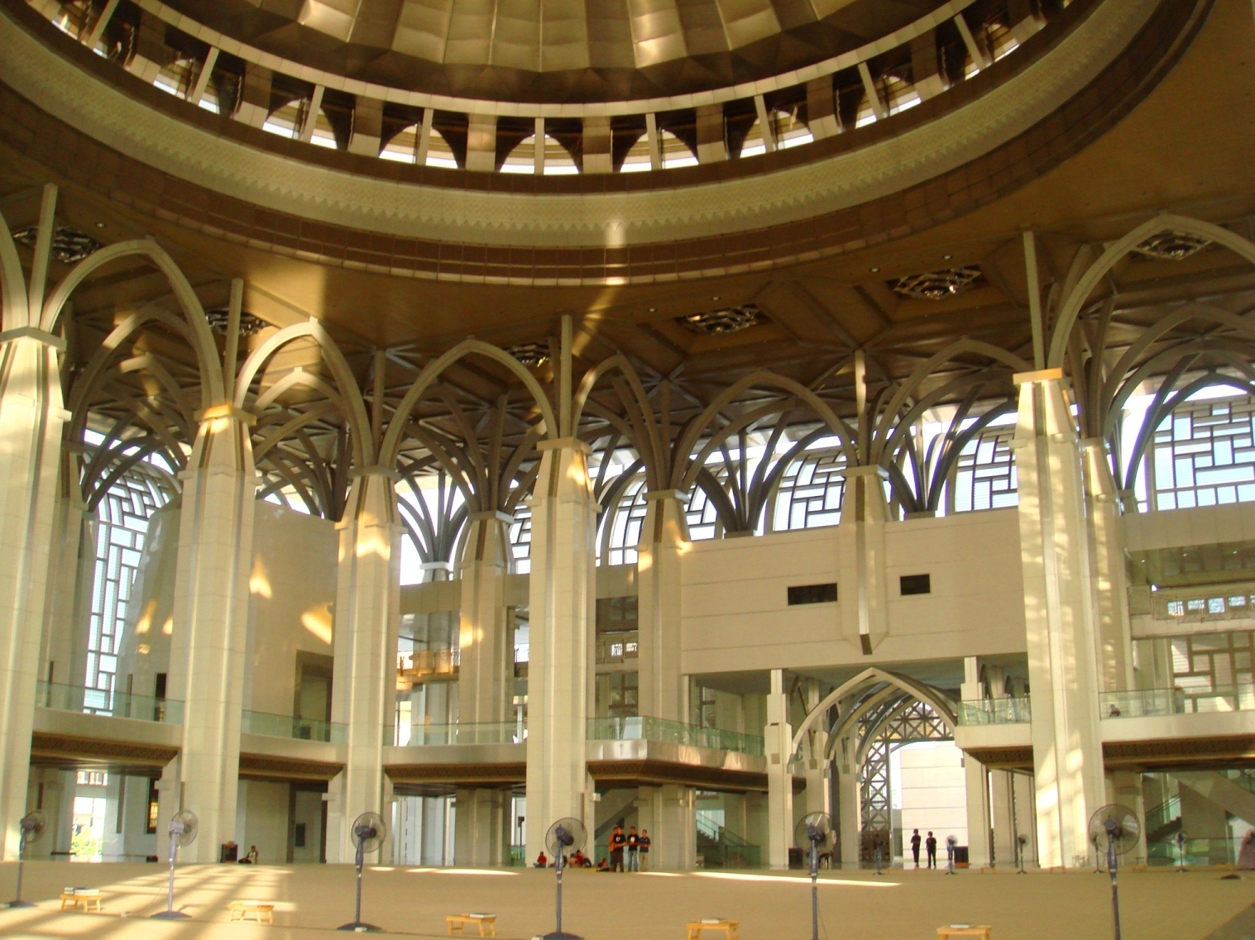

Slide 21
الْــحَـمْـدُ لِلَّــهِ حَـمْدًا كَثِيرًا كَـمَـا أَمَرَ، أَشْهَدُ أَن لَّا إِلَـــــــهَ إِلَّا اللَّهُ وَحْدَهُ لَا شَرِيــــكَ لَــــهُ، إِقْرَارًا بِرُبُوبِــيَّـــتِــهِ وَإِرْغَـــامًــا لِّـمَـنْ جـَحـَدَ بِــهِ وَكَـفَـرَ، وَأَشْهَدُ أَنَّ سَيِّدَنَــا مُـحَـمَّـدًا عَبْدُهُ وَرَسُـــولُـهُ سَيِّدُ الْجِـنِّ وَالْبَشَرِ.
Aku bersaksi bahawa tiada tuhan yang disembah melainkan Allah yang Maha Esa dan tiada sekutu bagi-Nya. Aku juga bersaksi bahawa penghulu dan Nabi kami Muhammad SAW adalah hamba dan rasul-Nya penghulu segala jin dan manusia.

Slide 22
اللَّـهُمَّ فَـصَــلِّ وَسَــلِّمْ عَلَى سَيِّدِنَــا مُـحَـمَّـدٍ وَعَلَى آلِــــــهِ الْــمُـصـَابِيحِ الْغُرَرِ.
Ya Allah, berilah selawat, sejahtera dan berkat ke atas penghulu dan Nabi kami Muhammad SAW, kaum keluarga serta para sahabat baginda.

Slide 23
أَمَّـــا بَعْدُ، فَيَا أَيُّــهـَــا الـنَّــاسُ، اتَّـقُـوا اللَّـهَ فِيمَـا أَمَـرَ، وانْـتَــهُــوا عَـمَّـا نَـهَـاكُمْ عَـنْـهُ وَحَــذَّرَ. وَاعْلَمُـوا أَنَّ اللَّهَ أَمَـرَكُمْ بِــأَمْــرٍ بَـدَأَ فِــيــهِ بِنَفْسِـهِ وَثَــنَّـى بِــمَـلَائِــــكَتِهِ الْمُسَـبِّـحَـةِ بِقُدْسِهِ. فَـقَـالَ اللَّـهُ تَعَالَى وَلَمْ يَزَلْ قَـــــائِــلًا عَـلِــيـمًـا:

Slide 24
ﭲ ﭳ ﭴ ﭵ ﭶ ﭷ ﭸ ﭹ ﭺ ﭻ ﭼ ﭽ ﭾ ﭿ ﮀ

Slide 25
اللَّهُمَّ صَلِّ وَسَلِّمْ عَلَى سَيِّدِنَا مُحَمَّدٍ وَعَلَى آلِ سَيِّدِنَا مُحَمَّدٍ كَمَا صَلَّيْتَ عَلَى سَيِّدِنَا إِبْرَاهِيْمَ وَعَلَى آلِ سَيِّدِنَا إِبْرَاهِيْمَ؛ وَبَارِكْ عَلَى سَيِّدِنَا مُحَمَّدٍ وَعَلَى آلِ سَيِّدِنَا مُحَمَّدٍ كَمَا بَارَكْتَ عَلَى سَيِّدِنَا إِبْرَاهِيْمَ وَعَلَى آلِ سَيِّدِنَا إِبْرَاهِيْمَ فِى الْعَالَمِيْنَ إِنَّكَ حَمِيْدٌ مَجِيْدٌ.

Slide 26
وَارْضَ اللّهُمَّ عَنِ الأَرْبَعَةِ الْخُلَفَاءِ الرَّاشِدِيْنَ سَادَاتِنَا أَبِى بَكْرٍ وَعُمَرَ وَعُثْمَانَ وَعَلِىٍّ بْنِ أَبِى طَالِبٍ، وَعَنْ أَزْوَاجِ نَبِيِّنَا الْمُطَهَّرَاتِ مِنَ الأَدْنَاسِ وَعَنْ أَهْلِ بَيْتِهِ وَقَرَابَتِهِ وَعَنْ سَائِرِ الصَّحَابَةِ الأَكْرَمِيْنَ وَالتَّابِعِيْنَ وَمَنْ تَبِعَهُمْ بِإِحْسَانٍ إِلَى يَوْمِ الدِّيْنِ. وَارْضَ عَنَّا بِرَحْمَتِكَ يَا أَرْحَمَ الرَّاحِمِيْنَ.
Ya Allah, kurniakanlah keredaan kepada empat orang khulafa ar-Rasyidin Saidina Abu Bakar, Umar, Usman dan Ali bin Abi Talib. Isteri-isteri Nabi yang suci, ahli keluarga, seluruh sahabat serta para tabiin. Juga, redhailah kami sekalian wahai Tuhan Yang Maha Penyayang.

Slide 27
وَعَنْ أَهْلِ بَيْتِهِ وَقَرَابَتِــهِ وَعَن سَائِرِ الصَّحَـابَـةِ الْأَكْرَمِينَ، وَالتَّـابِعِينَ وَمَن تَبِعَهُمْ بِإِحْسَانٍ إِلَى يَوْمِ الدِّينِ، وَارْضَ عَــنَّا بِرَحْمَتِكَ يَـــا أَرْحَمَ الرَّاحِمِينَ.
اللَّهُـمَّ اغْفِرْ لِلْمُسْلِمِينَ وَالـْمـُسْلِمَاتِ وَالْـمُؤْمِنِينَ وَالْـمُـؤْمِـنَـاتِ الْأَحْـيَــاءِ مِنْهُمْ وَالْأَمْـوَاتِ، وَأَلِّـفْ بَيْنَ قُلُوبِهِمْ وَأَصْلِحْ ذَاتَ بَيْنِهِمْ، وانْصُرْهُمْ عَلَى عَدُوِّكَ وَعَدُوِّهِمْ.
اللَّهُـمَّ انْصُرْ سَلَاطِينَ الْـمُسْلِمِينَ وَأَيِّـدْهُـمْ بِالتَّـقْوَى والتَّوْفِيقِ إِلَى يَوْمِ الدِّينِ، وَأَعْلِ كَلِمَةَ الْـمُوَحـِّدِينَ، وَأَدِمْ لَهُمُ الْعِـزَّةَ والتَّـمْـكِينِ.
اللَّهُـمَّ اهْدِنَا سُبُـلَ السَّلَامِ وَأَخْرِجْنَا مِنَ الظُّـلُـمَـاتِ إِلَى النُّورِ، وَجَـنِّـبْنَا الْـفَوَاحِشَ مَا ظَهَرَ مِنْهَا وَمَـا بَطَنَ.

Slide 28
اللَّـهُمَّ أَنزِلِ الرَّحْمَــةَ والسَّكِينَةَ وَالسَّلاَمَةَ والْعَافِيَةَ عَلَى عَبْدِكَ الْحَارِسِ لِشَرِيعَتِكَ مَلِكِنَا كباوه دولي يغ مها موليا سري فادوك بضيندا يغ دفرتوان أضوغ
سلطان محمد كليما
وَعَلَى كُلِّ قَرَابَتِهِ أَجْمَعِيْنَ. أَصْلَحَ اللَّهُ مُلْكَــــــهُ وَإِحْسَــانَهُ وَفَيَّضَ لَــــــهُ عَدْلَهُ وَبَلَّغَهُ مِنَ الْخَيْرِ مَـــا شَــــــــاءَهُ. اللَّـهُمَّ أَدِمِ الشَّرْعَ الشَّريفَ لَـــهُ وَلِوُزَرَائــِـــــــــــهِ سَبِيلًا وَمِنْهَــاجًــا، وَارْزُقْهُمُ التَّوْفِيقَ لِكُلِّ خَيْرٍ وَاجْعَـلْهُمْ سِرَاجًــا وَّهَّــــــاجًــــا.

Slide 29
اللَّـهُمَّ اجْعَلْ مَالِيزِيــــــَّــــــا وَسَــائِرَ بِلَادِ الْـمُسْلِمِينَ طَيِّبَةً آمِنَةً مُّطْمَئِــــــنَّـــةً رَّخِيَّـــةً. اللَّـهُمَّ سَلِّمْ بِلَادَنَـــــا مِنَ الْــمُــفْسِدِينَ وَطَهِّرْهَــا مِنَ الْـمُتَطَرِّفِينَ وَوَفِّقْنَا جَمِيعًا لِطَاعَتِكَ وَطَاعَةِ رَسُولِكَ مُحَمَّدٍ صَلَّى اللَّهُ عَلَيْهِ وَسَلَّمَ وَطَاعَةِ مَنْ أَمَرْتَنَا بِطَاعَتِهِ.
Ya Allah jadikanlah Malaysia dan seluruh negara umat Islam dalam keadaan aman, tenang dan makmur. Ya Allah selamatkan negara kami daripada golongan yang melakukan kerosakan, dan bersihkannya daripada golongan yang melampaui batasan dan perbaiki jalan kami dalam mentaati-Mu, Rasul-Mu dan mereka yang engkau perintah kami mentaatinya.

Slide 30
Ya Allah, kami memohon agar dengan rahmat dan perlindungan Mu, negara kami ini dan seluruh rakyatnya dikekalkan dalam keamanan dan kesejahteraan.
Tanamkanlah rasa kasih sayang dan kekalkanlah perpaduan di kalangan kami.
Semoga dengannya kami sentiasa hidup aman damai, sejahtera dan selamat sepanjang zaman.

Slide 31
ﯫ ﯬ ﯭ ﯮ ﯯ ﯰ ﯱ ﯲ ﯳ ﯴ ﯵ ﯶ ﯷ ﯸ ﯹ ﯺ
Ya Tuhan kami, janganlah engkau mengubah hati kami selepas Engkau memberi hidayah kepada kami dan kurniakanlah kami rahmat di sisiMu sesungguhnya Engkaulah Maha Pemberi

Slide 32
ﯜ ﯝ ﯞ ﯟ ﯠ ﯡ ﯢ ﯣ ﯤ ﯥ ﯦ
Ya Allah, Ya Tuhan kami, anugerahkanlah kami dengan kebaikan di dunia dan di akhirat, serta jauhilah kami daripada azab api neraka.

Slide 33
ﭻ ﭼ ﭽ ﭾ ﭿ ﮀ ﮁ ﮂ ﮃ ﮄ ﮅ ﮆ ﮇ ﮈ ﮉ ﮊ ﮋ
فَاذْكُرُوا اللهَ الْعَظِيْمَ يَذْكُرْكُمْ وَاشْكُرُوهُ عَلَى نِعَمِهِ يَزِدْكُمْ
وَاسْأَلُوهُ مِنْ فَضْلِهِ يُعْطِكُمْ وَلَذِكْرُ اللهِ أَكْبَرُ، وَاللهُ يَعْلَمُ مَا تَصْنَعُونَ.

